Slide 1
第十一讲 图像处理中的滤波器设计

Slide 2
图像处理中的滤波器设计
一维滤波器设计
二维低通滤波器法
二维高通滤波器法
二维带通和带阻滤波器法
同态滤波

Slide 3
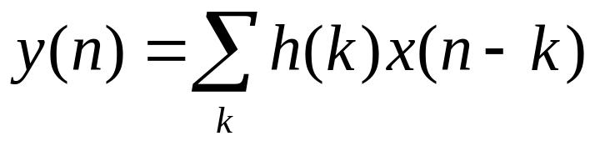
基本概念
滤波器: 一个序列 h={h(n)}
滤波：对信号做卷积 y=h*x, 其中 *是卷积运算
FIR（Finite Impulse Response） 有限脉冲响应滤波器=有限长滤波器
IIR （Infinite Impulse Response）无限脉冲响应滤波器=无限长滤波器

Slide 4
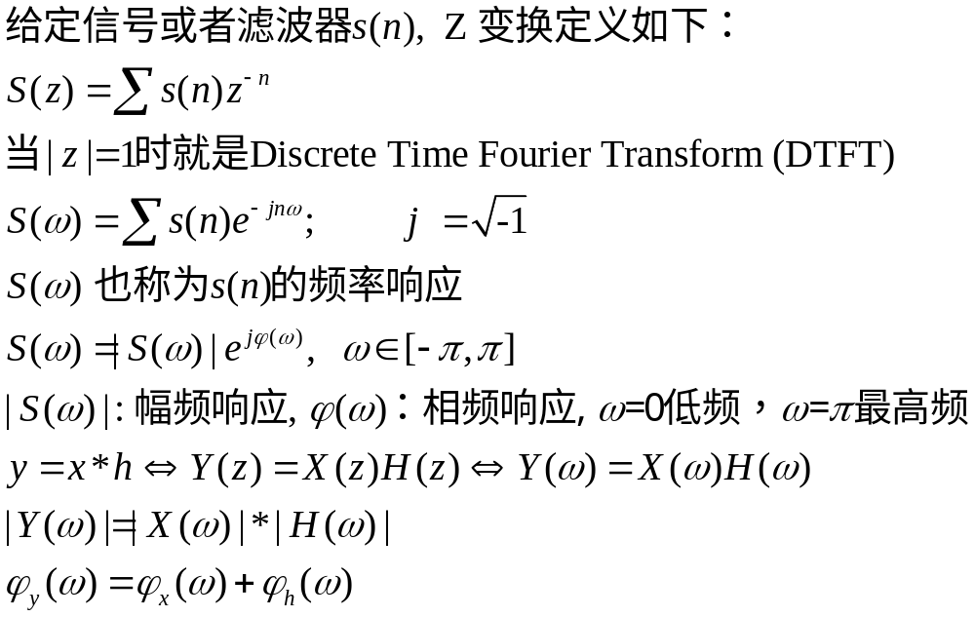
Z-变换和 DTFT（discrete time Fourier Transform）

Slide 5
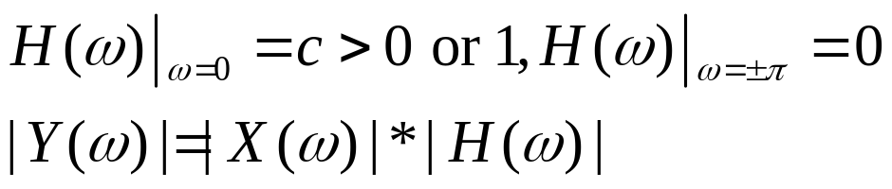
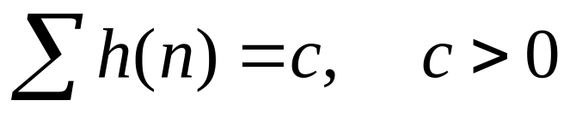
低通滤波器=通过低频信息=移动平均
  h={h(n)},
  例子：
    两点平均滤波器：{1,1}/2
    样条滤波器：{1,2,1}/4
    一般情况：
高通滤波器=通过高频信息=移动差分

Slide 6
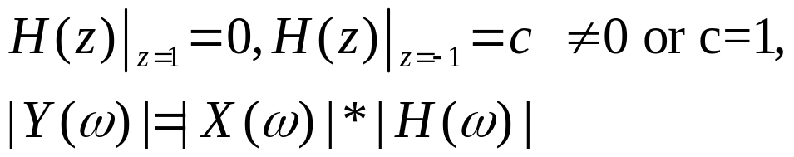
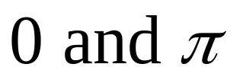
  h={h(n)},
  例子:
    最简单的高通: h={1 –1}/2, 差分滤波器
    二阶差分: {-1 2 –1}/4;
bandpass Filter（带通滤波器）
通过 中间的某个部分频率
All-pass filter（全通滤波器）：通过所有频率

Slide 7
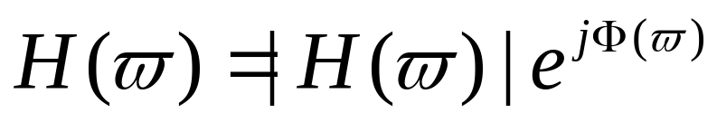



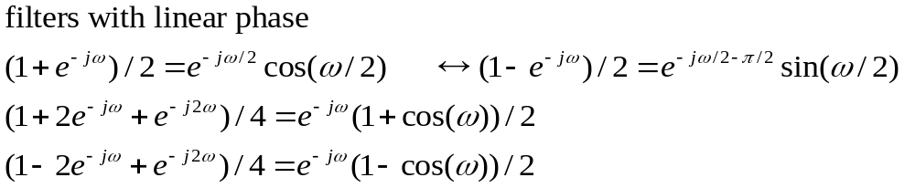
Phase（相位），Magnitude（幅度）
  称为H的幅频响应.
  称为H的相位或者相频响应
  如果 , 称H具有线性相位
  H 具有线性相位当且仅当H是中心对称或者反对称

Slide 8
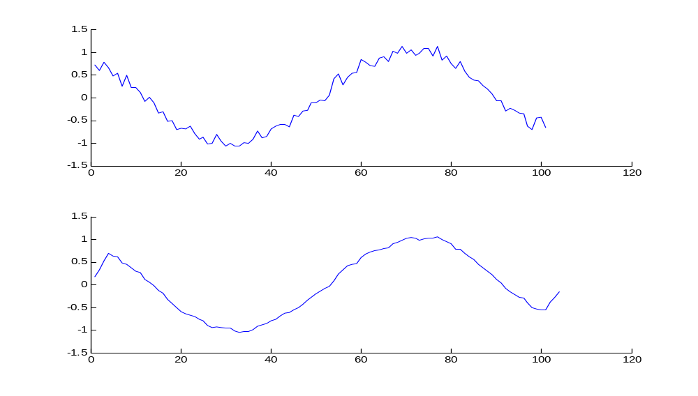
低通滤波器滤波示意:
x=sin(t)+0.1*randn(1,101);
h=[1 1 1 1]/4; y=x*h
x
y

Slide 9
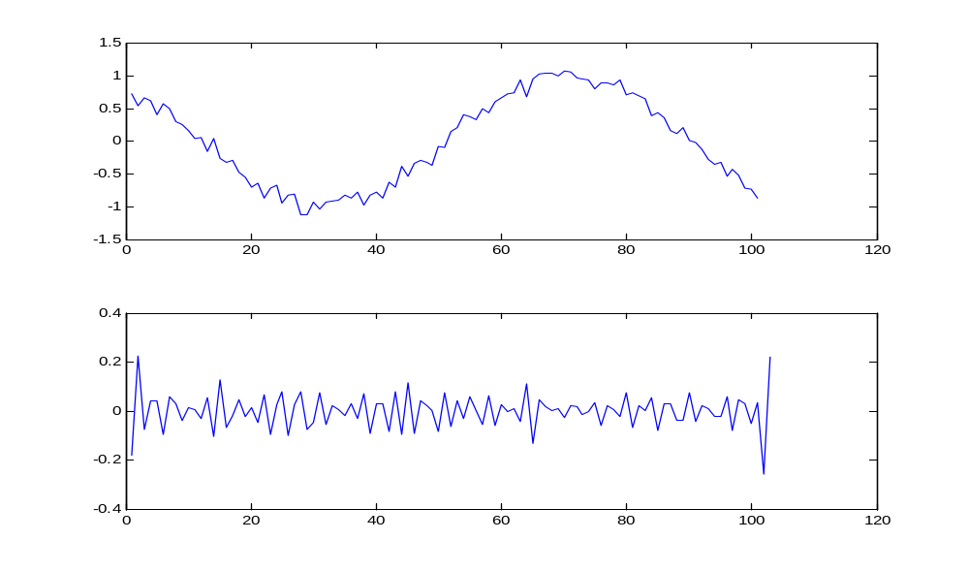
高通滤波器示意:
x=sin(t)+0.1*randn(1,101);
h={-1 2 –1}/4; y=x*h
x
y

Slide 10
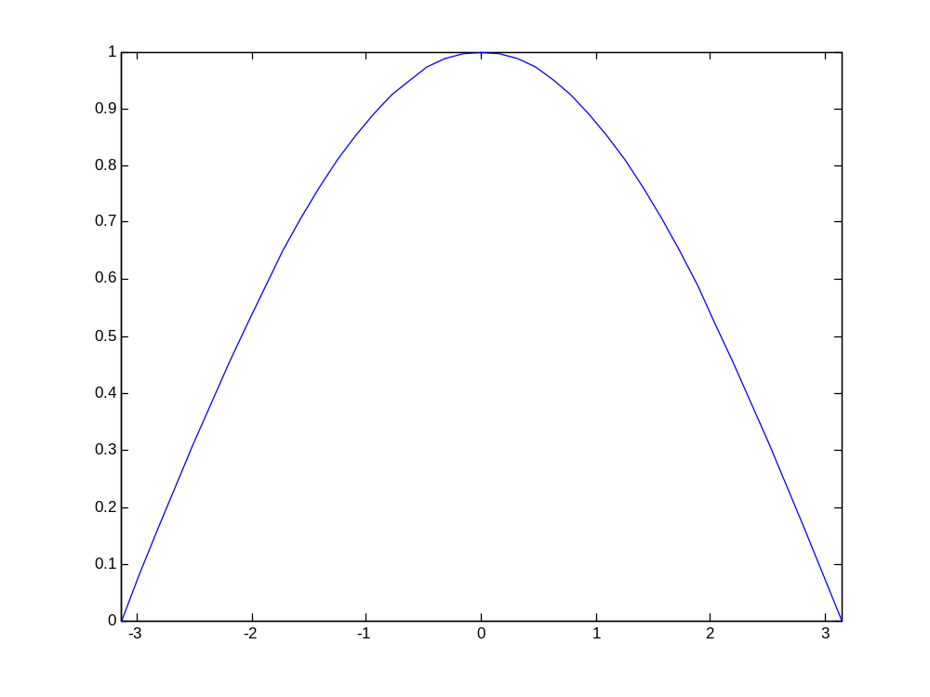
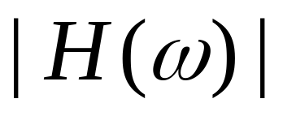
{0.5 0.5} 幅频响应

Slide 11
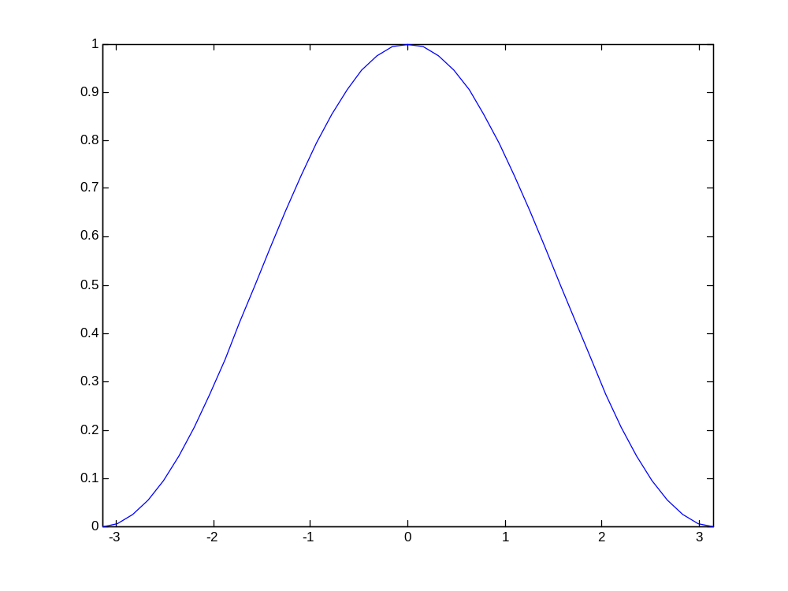
{1 2 1}/4的幅频响应

Slide 12
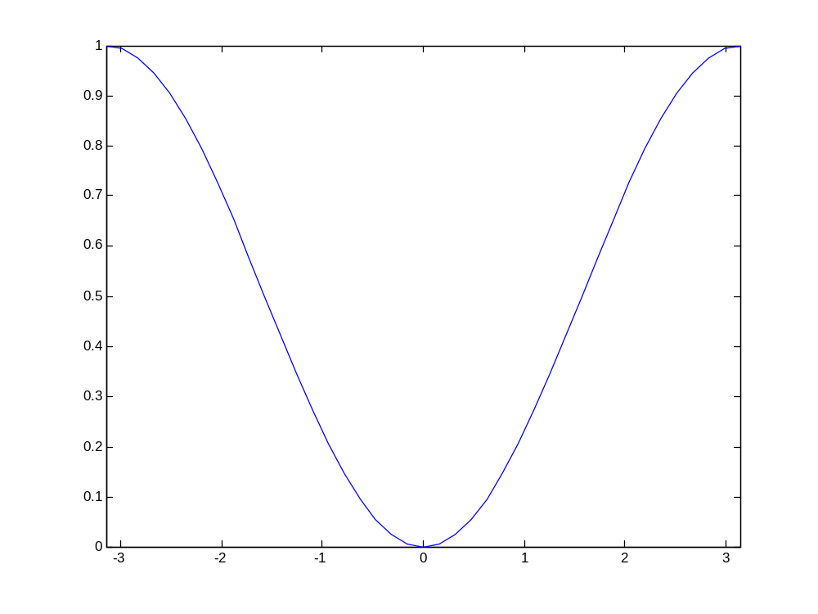
{-1 2 -1}/4的幅频响应

Slide 13
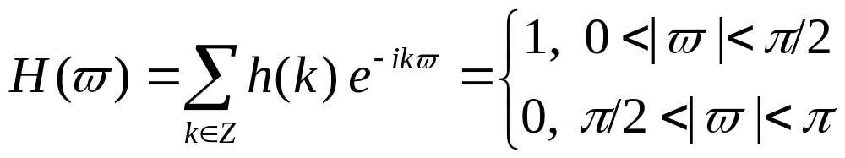
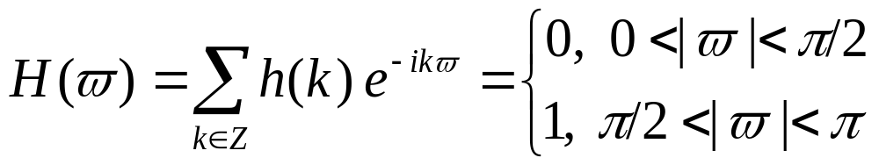
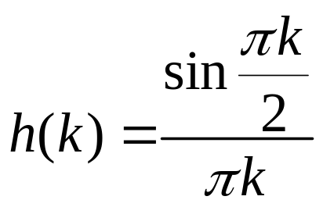
理想滤波器
  理想低通滤波器:
  理想高通滤波器:
  对于理想低通滤波器:
  无限长，衰减慢，只能截断

Slide 14
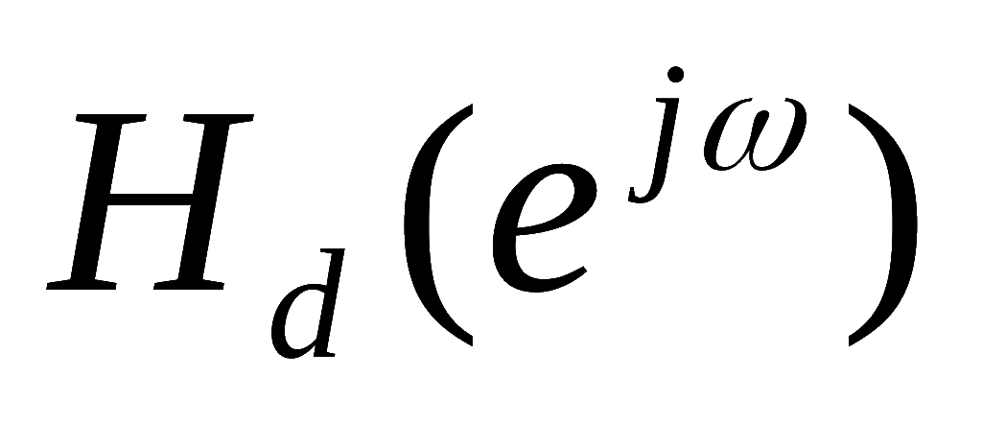
窗口法
理想频响 是分段常数，在边界频率处有突变点，所以，这样得到的理想单位脉冲响应h_{d}(n)往往都是无限长序列，而且是非因果的。但FIR的h(n)是有限长的，问题是怎样用一个有限长的序列去近似无限长的h_{d}(n)。最简单的办法是直接截取一段 h_{d}(n) 代替 h(n) 。这种截取可以形象地想象为h(n)是通过一个“窗口”所看到的一段h_{d}(n)，因此 ，h(n)也可表达为h(n)和一个“窗函数”的乘积，即
h(n)=w(n) h_{d}(n)

Slide 15
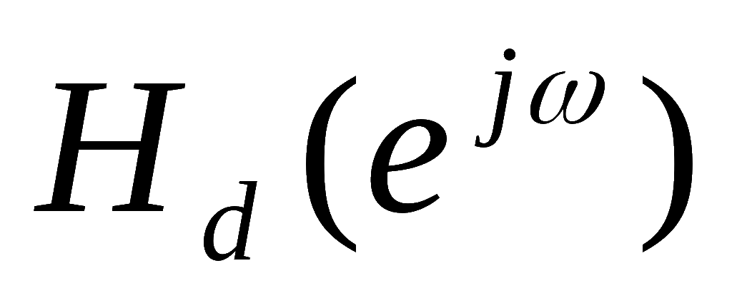
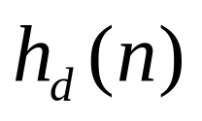
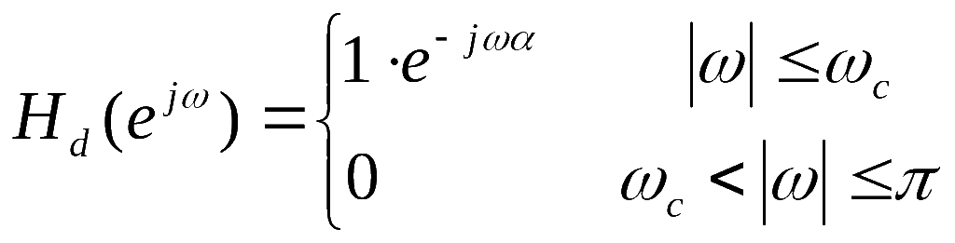
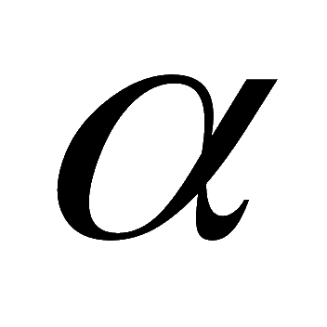
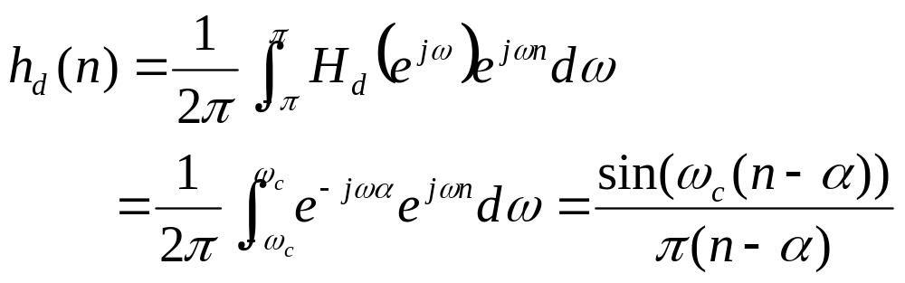
矩形窗口法
以一个截止频率为 ω_{c}的线性相位理想低通滤波器为例,讨论FIR的设计问题。
a. 对于给定的理想低通滤波器 ，计算
：低通滤波器的延时
则
理想特性的h_{d}(n)和H_{d}(ω)

Slide 16
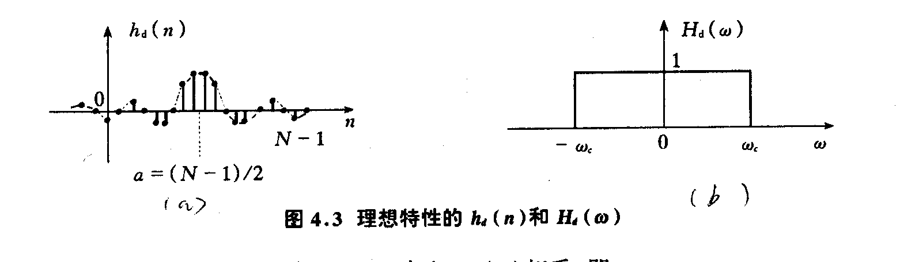

Slide 17
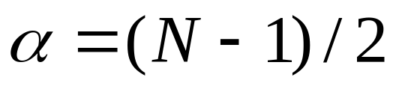
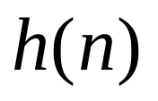
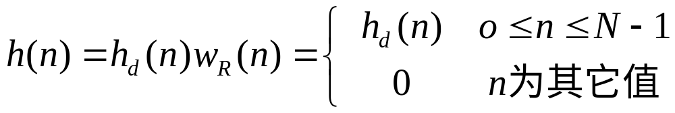
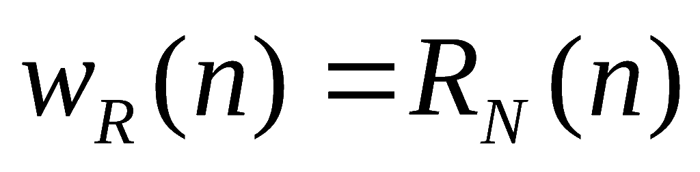
这是一个以为 中心的偶对称的无限长非因果序列，如果截取一段n=0～N-1的h_{d}(n)作为h(n)，则为保证所得到的是线性相位FIR滤波器，延时 应为h(n)长度N的一半,即
b.计算
其中

Slide 18

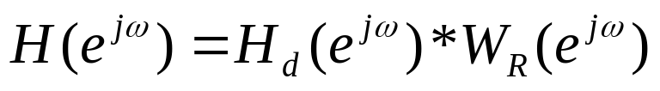
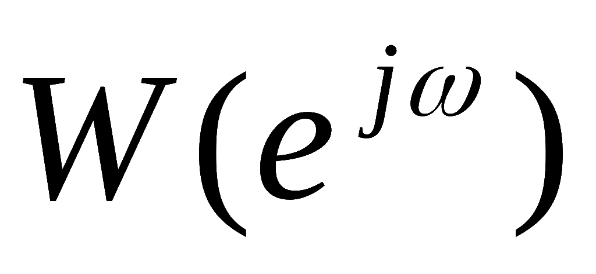
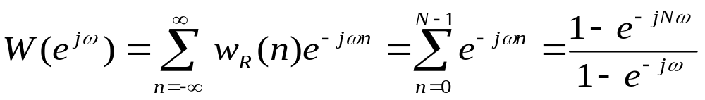
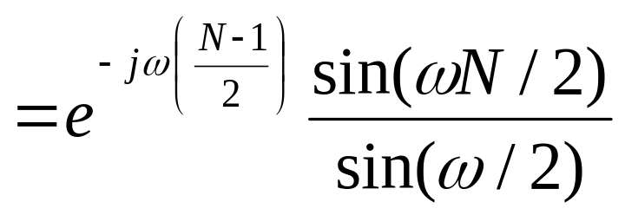
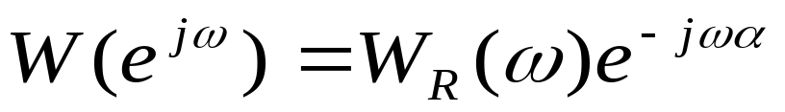
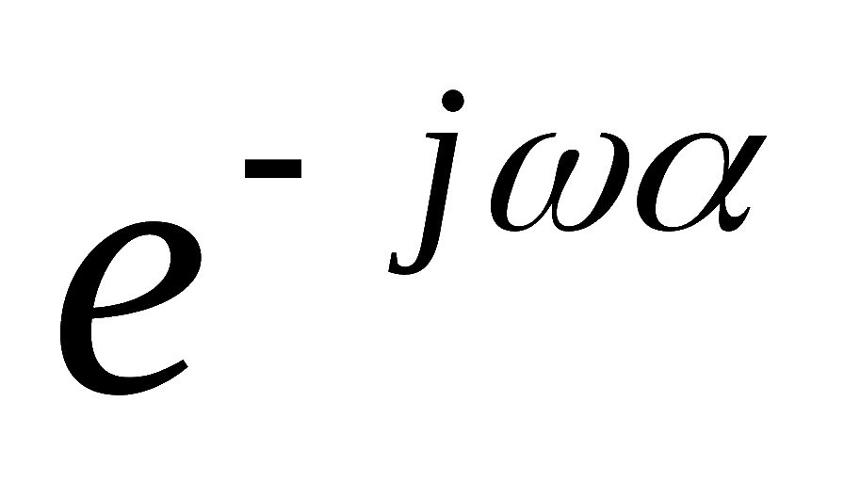
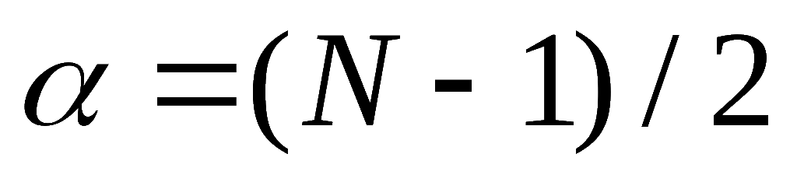
c.计算 。
设 为窗口函数的频谱:
用幅度函数和相位函数来表示，则有
其线性相位部分 则是表示延时一半长度 ，

Slide 19
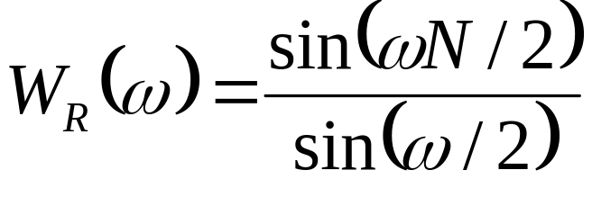
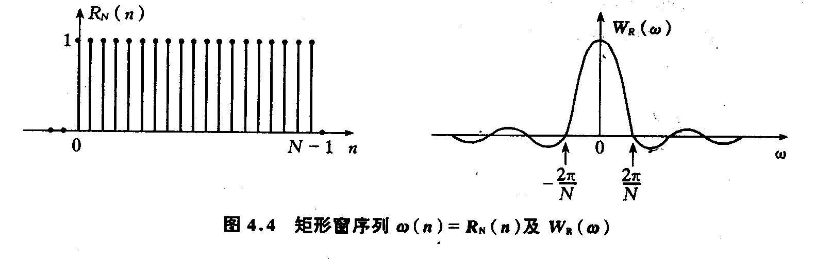
对频率响应起作用的是它的幅度函数
矩形窗函数及其幅度函数（见P94图4.4）

Slide 20
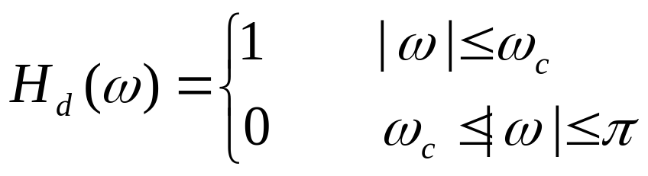
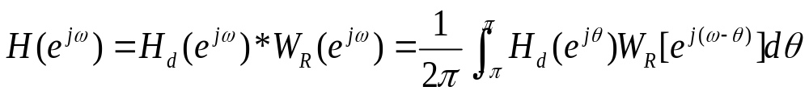
理想频响也可以写成幅度函数和相位函数的表示形式
H_{d}(e^{jω})=H_{d}(ω)e^{-jωα}
其中幅度函数为
两个信号时域的乘积对应于频域卷积，所以有

Slide 21
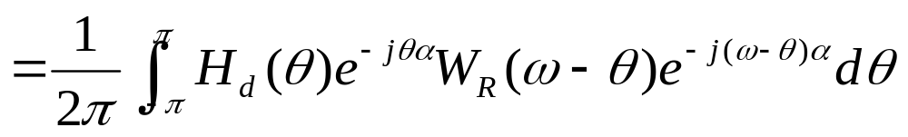
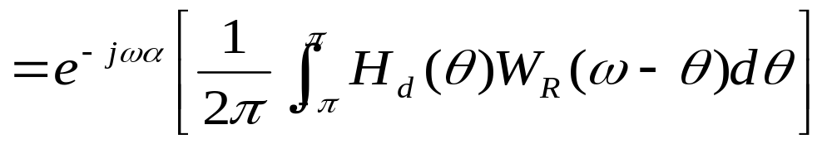
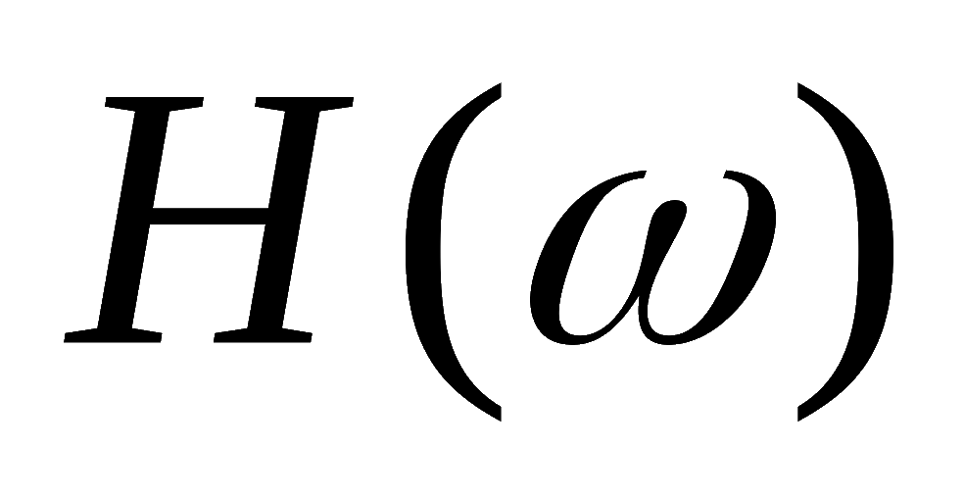
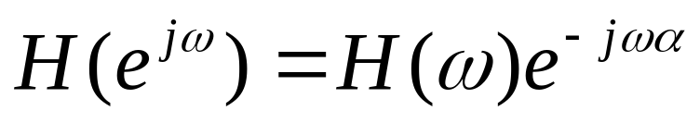
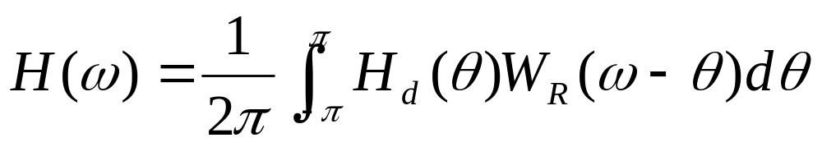
如果也以幅度函数 和相位函数来表示 H（e^{jω}）,
则实际FIR滤波器的幅度函数H（ω）为
正好是理想滤波器幅度函数与窗函数幅度函数的卷积。

Slide 22
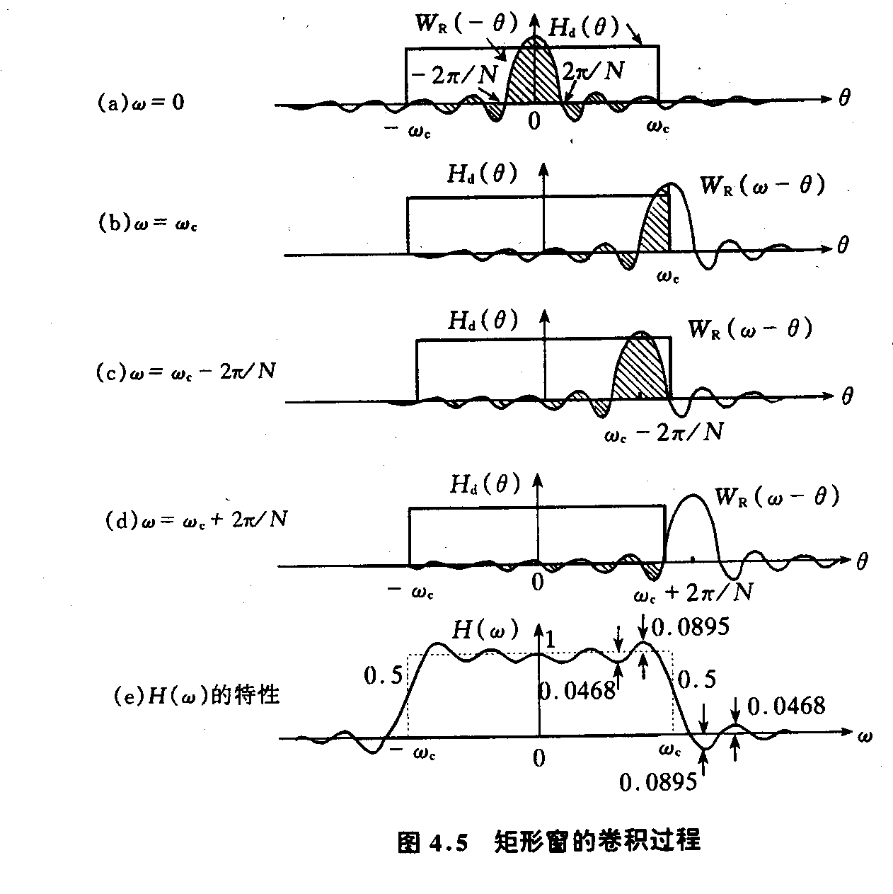
矩形窗的卷积过程（P95的图4.5来说明）

Slide 23
加矩形窗处理后，对理想频率响应产生了两点影响：
1）使理想频率特性不连续点ω=ωc 处，形成了
一 个过渡带, 过渡带的宽度等于矩形窗的频率
响应W_{R}(ω)的主瓣宽度△ω=4π/N ；
2) 在截止频率ωc的两边ω=ωc ±2π/N 处(即过
渡带的两边)，H(ω)出现最大的肩峰值，肩峰
的两侧形成起伏振荡，其振荡幅度取决于旁瓣
的相对幅度，而振荡的快慢，则取决于W_{R}(ω)
波动的快慢。

Slide 24
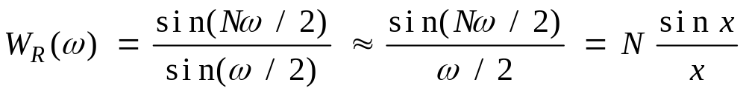
若增加截取长度N，则在主瓣附近的窗的频率响应为
该函数的性质：随着x加大（即N加大），函数曲线波动的
频率加快，主瓣幅度加高，旁瓣幅度也同
样加高，主瓣与旁瓣的相对比例保持不变。
这个相对比例是由sinx/x决定的, 也就是说是由矩形窗
函数的形状决定的。

Slide 25
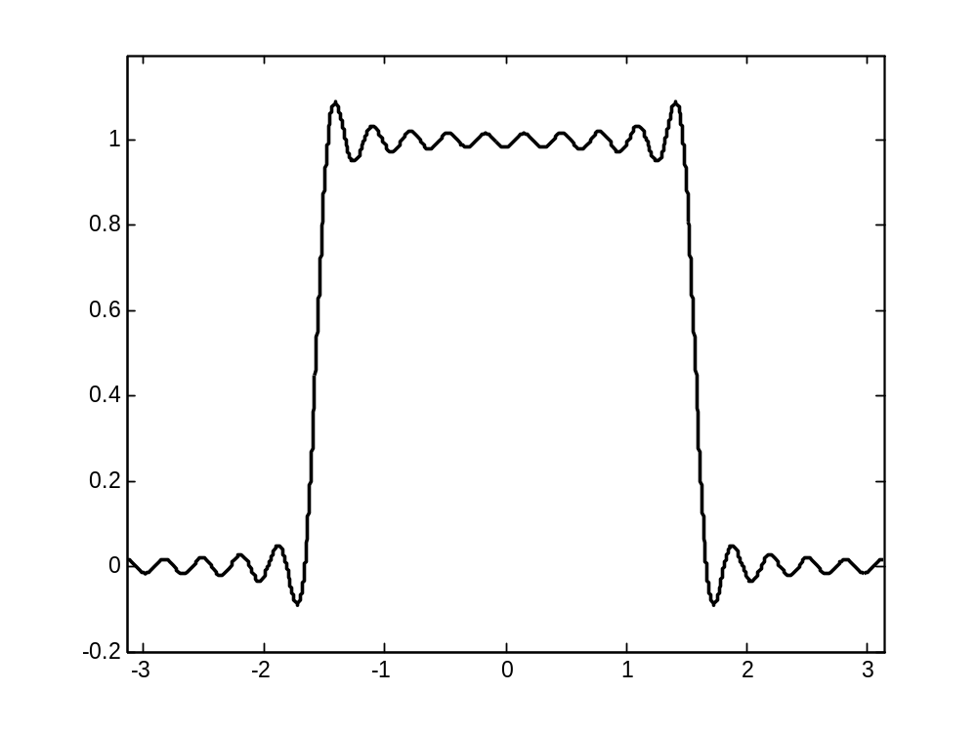
-11<k<11

Slide 26
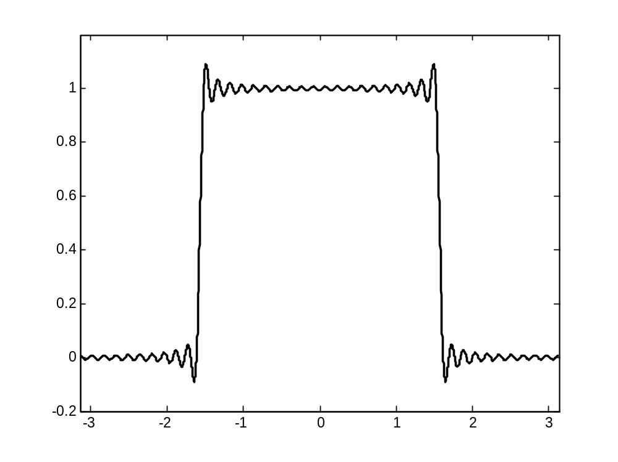
-21<k<21

Slide 27

-41<k<41

Slide 28

-81<k<81

Slide 29
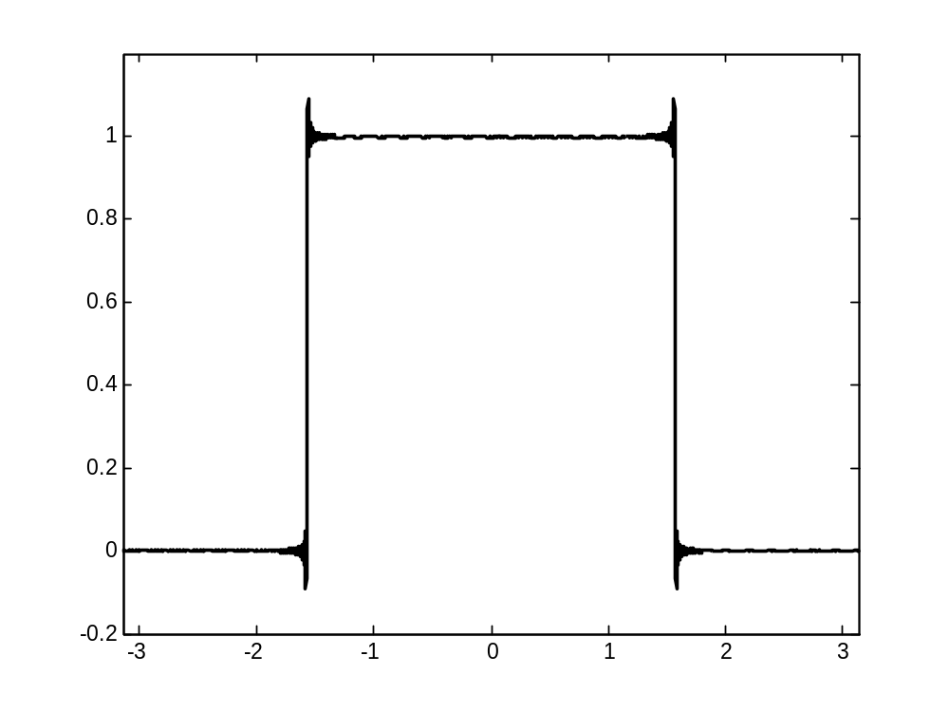
-201<k<201

Slide 30
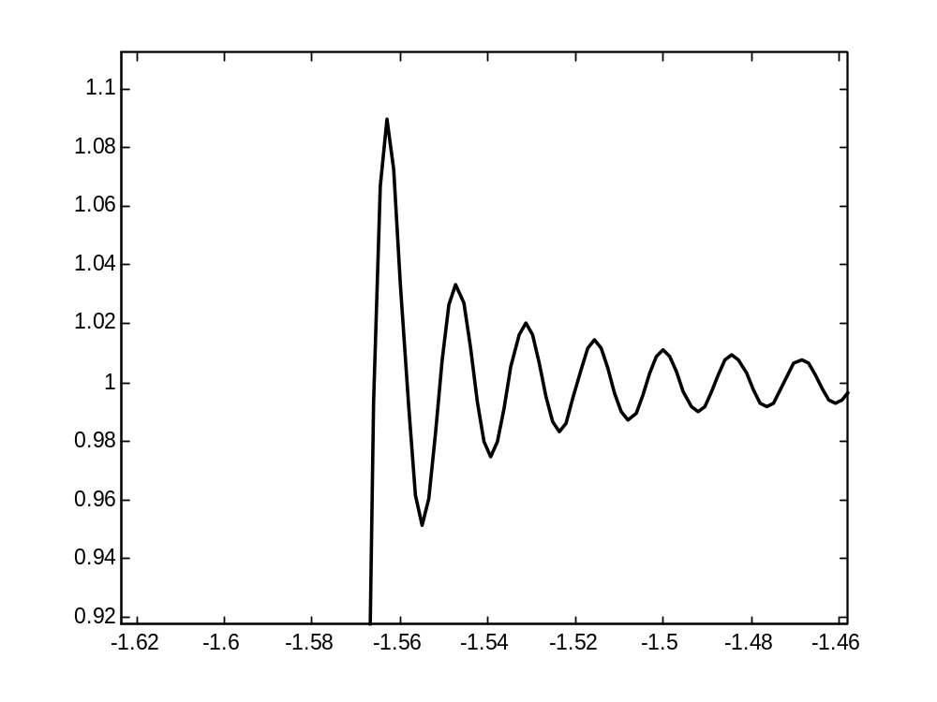
Overshot: 0.089490….
--Gibbs, J. Willard, "Fourier Series". Nature 59, 200 (1898) and 606 (1899).

Slide 31


由于窗谱肩峰的存在，影响到H(ω)通带的平坦和阻带的衰减，使阻带最小衰减只有21dB左右，因此在实际中，矩形窗很少采用。
为了消除吉布斯效应，取得较好频率特性，一般采用其他类型的窗函数 ，对 进行加窗处理。
改变窗函数的形状，可改善滤波器的特性，窗函数有
许多种，但要满足以下两点要求：
①窗谱主瓣宽度要窄，以获得较陡的过渡带；
②相对于主瓣幅度，旁瓣要尽可能小，使能量尽量集中在主瓣中，这样就 可以减小肩峰和余振，以提高阻带衰减和通带平稳性。
但实际上这两点不能兼得，一般总是通过增加主瓣宽度来换取对旁瓣的抑制。

Slide 32



几种常用的窗函数：
1. 矩形窗，上面已讲过，不再细述
2. 汉宁窗（升余弦窗）
利用付氏变换的移位特性，汉宁窗频谱的幅度函数W（ω）可用矩形窗的幅度函数表示为：

Slide 33


三部分矩形窗频谱相加，使旁瓣互相抵消，能量集中在主瓣，旁瓣大大减小，主瓣宽度增加1倍，为 。

Slide 34


Slide 35





3. 汉明窗（改进的升余弦窗）
它是对汉宁窗的改进，在主瓣宽度（对应第一零点的宽度）相同的情况下，旁瓣进一步减小，可使99.96%的能量集中在窗谱的主瓣内。
4. 布莱克曼窗（三阶升余弦窗）
增加一个二次谐波余弦分量，可进一步降低旁瓣，但主瓣宽度进一步增加，为 。增加N可减少过渡带。
频谱的幅度函数为：

Slide 36


Slide 37

四种窗函数的比较
窗口函数的频谱 N=51，A=20lg|W(ω)/W(0)|

Slide 38



Slide 39


Slide 40

5.凯塞窗
以上四种窗函数，都是以增加主瓣宽度为代价来降低旁瓣。凯塞窗则可自由选择主瓣宽度和旁瓣衰减。
I₀(x)是零阶修正贝塞尔函数，参数β可自由选择，决定主瓣宽度与 旁瓣衰减。β越大，w(n)窗越窄，其频谱的主瓣变宽，旁瓣变小。一般取 4<β<9。
β=5.44 接近汉明
β=8.5 接近布莱克曼
β=0 为矩形

Slide 41

I₀(x)
1
0
x
图1 零阶修正贝塞尔函数
图2 凯塞窗函数

Slide 42

Equiripple method（等纹波方法）:
  这种滤波器在通带和阻带都有最小最大偏差，也就是说，在通带和阻带有波动，但是波动的幅度是相同的。
  采用了Remez exchange algorithm
加权最小二乘法 (也称eigenfilters（特征滤波器）)
  该方法最小化如下能量函数:
纹波减弱，或者控制在特定形式下，但永在。

Slide 43


二维数字滤波器设计
二维数字信号的基本变换
Z变换：
离散时间傅立叶变换：
离散时间傅立叶变换性质：
序列的傅氏变换是ω₁ 和ω₂的周期函数，周期为2π。
www.themegallery.com

Slide 44


二维数字滤波器设计
原图像
图像的频谱
www.themegallery.com

Slide 45



二维数字滤波器设计
二维Z变换：
典型的二维IIR滤波器的传递函数：
典型的二维FIR滤波器的传递函数：
www.themegallery.com

Slide 46


二维数字滤波器设计
典型的二维IIR滤波器的频率特性：
典型的二维FIR滤波器的频率特性：
www.themegallery.com

Slide 47
1 低通滤波器
1）原理
2）理想低通滤波器
3）巴特沃思低通滤波器
4）指数低通滤波器

Slide 48


1 低通滤波器
1）原理
Lenna
加入高斯噪声的Lenna

Slide 49


1 低通滤波器
Lenna的谱图像
有高斯噪声Lenna的谱图像

Slide 50

1 低通滤波器
  结论：图像的边缘和其他尖锐跳跃（如噪声）对傅立叶变换的高频分量有很大贡献；
  方法：通过一个线性系统，频域上对一定范围高频分量进行衰减能够达到平滑化；
  这种线性系统称为低通滤波器法。

Slide 51

1 低通滤波器
2）理想低通滤波器（ILPF）
  定义：以D0为半径的圆内所有频率分量无损的通过，圆外的所有频率分量完全衰减。
  D0又称为截止频率。
注意D₀的物理意义

Slide 52

1 低通滤波器
  信号能量ET ：将u,v=0，1，N-1的每一点（u,v）的能量相加起来得到傅立叶信号能量ET 。
如何确定D₀?

Slide 53

1 低通滤波器
  举例：观察有高斯噪声Lenna图像的傅立叶谱和不同半径下的谱图像的信号能量。

Slide 54

1 低通滤波器
有高斯噪声的Lenna图像
D0=5

Slide 55


1 低通滤波器
D0=10
D0=20

Slide 56

1 低通滤波器
D0=50
有高斯噪声的原Lenna图像

Slide 57

1 低通滤波器
  问题：
    （1）模糊
    对于半径为5，包含了全部90%的能量。但严重的模糊表明了图片的大部分边缘信息包含在滤波器滤去的10%能量之中。随着滤波器半径增加，模糊的程度就减少。
    模糊产生的原理：根据卷积定理
    相当于空间域中图像的互相混合

Slide 58
1 低通滤波器
    （2）振铃（与一维相似）
    ILPF空域上冲激响应卷积产生两个现象：
    一是边缘渐变部分的对比度；
    二是边缘部分增加了波纹（ringing）。
    其原因是冲激响应函数的多个过零点，是Gibbs现象的二维表现。

Slide 59

二维线性相位FIR滤波器设计
最小二乘设计方法：
步骤1：把区间[0 π]×[0π]离散化
步骤2：求解如下问题：
www.themegallery.com

Slide 60

典型低通滤波器
3）巴特沃思低通滤波器（BLPF）

Slide 61

1 低通滤波器

Slide 62

1 低通滤波器
D0=10

Slide 63

1 低通滤波器
D0=20
D0=50

Slide 64
1 低通滤波器
  巴特沃斯低通滤波器的优点是：
  一、模糊大大减少。因为包含了许多高频分量；
  二、没有振铃现象。因为滤波器是平滑连续的。

Slide 65

1 低通滤波器
4）指数低通滤波器（elpf）
  性质：比相应的巴特沃思滤波器要稍微模糊，但没有振铃现象。

Slide 66

1 低通滤波器
D0=10

Slide 67


1 低通滤波器
D0=20
D0=50

Slide 68
2 高通滤波器
1）原理
2）理想高通滤波器
3）巴特沃思高通滤波器
4）指数高通滤波器
5）高斯差分滤波器

Slide 69
2 高通滤波器
1）原理
  图像锐化处理的目的是使模糊图像变得清晰。
  通常图像模糊是由于图像受到平均或积分运算，因此图像锐化采用微分运算。
  在频域处理上，即采用高通滤波器。
  注意：进行处理的图像必须有较高的信噪比，否则图像锐化后，图像信噪比会更低。

Slide 70

2 高通滤波器
2）理想高通滤波器（IHPF）

Slide 71

2 高通滤波器
3）巴特沃思高通滤波器（BHPF）

Slide 72

2 高通滤波器
4）指数高通滤波器（EHPF）

Slide 73




2 高通滤波器
原图
IHPF
BHPF
EHPF

Slide 74


2 高通滤波器
有噪声的图
采用BHPF高通滤波后，信噪比变小。

Slide 75

2 高通滤波器
5）高斯差分滤波器（DoG,Difference of Gaussian）

Slide 76

3 带通和带阻滤波器
1）理想的带通滤波器

Slide 77

3 带通和带阻滤波器
2）理想的带阻滤波器

Slide 78

3 带通和带阻滤波器
3）通用带通滤波器

Slide 79

3 带通和带阻滤波器
4）巴特沃斯带通滤波器

Slide 80
4 同态滤波
目的：正常图象是在均匀光强度情况下获得的图象，实际上光照射是不均匀，或光强范围动态太大。
方法：为解决光照不均匀的影响，可用同态滤波来解决。
原理：
光照下景物图象的模型
  f(x,y)=f_{i}(x,y)f_{r}(x,y)
  f_{i}(x,y):随空间位置不同的光强分量
  f_{r}(x,y):景物反射到眼睛的图象
  f(x,y):最终获得的图象

Slide 81


4 同态滤波
分析
  f_{i}(x,y): 缓慢变化，频率集中在低频部分
  f_{r}(x,y): 包含景物各种信息，高频分量丰富
处理
  选择一低通滤波函数H(u,v)在频域空间处理

Slide 82

4 同态滤波

